Slide 1
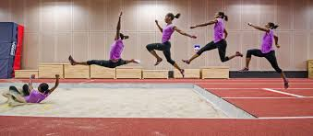
LE SAUT EN LONGUEUR

Slide 2
Le saut en longueur est une épreuve d'athlétisme consistant à couvrir la plus longue distance possible en sautant, avec de l'élan, à partir d'une marque fixe. Il était l'une des épreuves des Jeux olympiques antiques et est présent aux Jeux olympiques actuels. Le record du monde masculin est détenu depuis 1991 par l'Américain Mike Powell avec un saut à 8,95 mètres, le record du monde féminin est depuis 1988 la propriété de la Soviétique Galina Chistyakova avec 7,52 mètres.

Slide 3
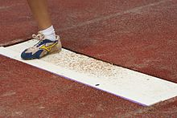
DEROULEMENT
Les athlètes se lancent dans une course d'élan sur une piste rectiligne de 40 mètres, prennent une impulsion sur leur meilleur pied (ou pied d'appel) juste avant une surface en plasticine, et sautent pour atterrir le plus loin possible dans un bac à sable.
L'athlète qui touchera la plasticine positionnée juste après la planche d'appel et qui aura donc dépassé la ligne d'appel ne verra pas son saut mesuré. On dit qu'il a mordu.
Les concurrents ont généralement trois essais auxquels viennent s'ajouter trois essais supplémentaires pour les finalistes (en principe les huit premiers). Le gagnant est celui qui a réalisé le plus long saut mesuré. En cas d'égalité, on départage les sauteurs en prenant en considération le second meilleur saut effectué.

Slide 4
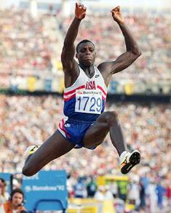
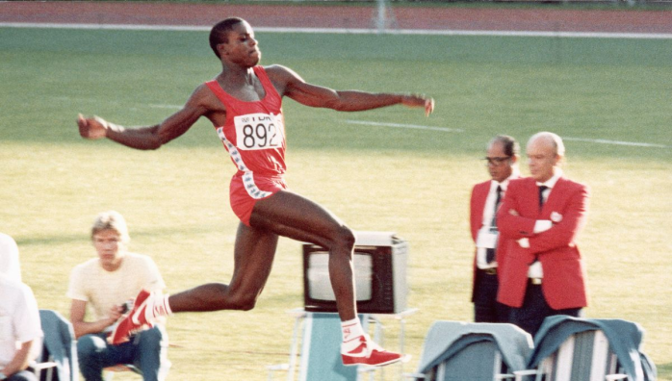
La vitesse de course au moment de l'impulsion est déterminante, c'est pourquoi de nombreux sprinteurs réalisent de bons résultats en saut en longueur. Le sprinteur Carl Lewis s'est ainsi également brillamment distingué au saut en longueur (4 médailles d'or aux Jeux olympiques : 1984, 1988, 1992 et 1996).
Ou en vidéo: https://www.youtube.com/watch?v=sQvEhP-gcK0

Slide 5
Aspects techniques
La longueur minimale de la piste d'élan est de 40 mètres, la longueur maximale étant illimitée. Un concurrent peut placer ses propres marques sur la piste d'élan. La planche d'appel doit obligatoirement mesurer de 1,21 m à 1,22 m de long, 198 à 202 mm de large et 100 mm d'épaisseur. La largeur de la zone de chute doit mesurer au moins 2,75 m de large.

Slide 6
Records du monde saut en longueur
Région | Genre | Performance | Athlète | Date | Lieu
En plein air | M | 8,95 m | Mike Powell | 30 août 1991 | Tokyo
 | F | 7,52 m | Galina Chistyakova | 11 juin 1988 | Leningrad
En salle | M | 8,79 m | Carl Lewis | 27 janvier 1984 | New York
 | F | 7,37 m | Heike Drechsler | 13 février 1988 | Vienne

Slide 7
Records du saut en longueur par compétitions
Compétition | Genre | Performance | Athlète | Date | Lieu
Jeux olympiques | M | 8,90 m | Bob Beamon | 18 octobre 1968 | Mexico
 | F | 7,40 m | Jackie Joyner-Kersee | 29 septembre 1988 | Séoul
Championnats du monde | M | 8,95 m | Mike Powell | 30 août 1991 | Tokyo
 | F | 7,36 m | Jackie Joyner-Kersee | 4 septembre 1987 | Rome
Championnats du monde en salle | M | 8,62 m | Iván Pedroso | 7 mars 1999 | Maebashi
 | F | 7,23 m | Brittney Reese | 11 mars 2012 | Istanbul

Slide 8
Les records du monde en vidéo:
Masculin: https://www.youtube.com/watch?v=YBpNMRi5kMY
Féminin:
https://www.dailymotion.com/video/x33aykr

Slide 9
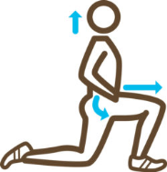
A nous de jouer!!
voici une séance à faire :
Echauffement:
Courir sur place pendant 2’
Griffés sur 10 m, revenir en trottinant et le faire 2x
Montées de genoux sur 10m et le faire 2x
Talons fesses sur 10, m et le faire 2x
Sauts de grenouille x5 et le faire 2x
Exercices
-partir pieds décalés, sauter le plus loin possible et arriver en position « chevalier » x5
-sauter à pieds joint vers l’avant x3 puis pieds décalés, sauter et arriver pieds joints.
montées de genoux x10 en avançant + sauter le plus loin possible avec notre pied d’appel et arriver pieds joints (voir la vidéo démonstration)

Slide 10
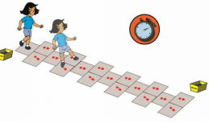
Challenge enfant et parent
Effectue le parcours aller–retour en respectant le pieds / clochepied. Prendre un bouchon au départ et le dépose à l’autre extrémité du parcours puis revenir et enchainez les tours. Objectif : En 1min 30 Ramener le plus de bouchon dans le panier opposé

Slide 11
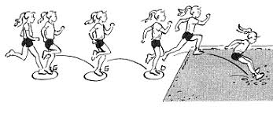
Saut en longueur
Prendre 5 m d’élan et sauter (avant une marque au sol) le plus loin possible 3 essais
Triple bond
Partir pieds joints, effectuer l’enchainement pied « droit »/gauche droit ou pied gauche /droit/gauche pour arriver le plus possible 3 essais
N’oubliez pas de mesurer les sauts!!!

